Slide 1
Experimentando con refrigeración líquida (Parte III)

Slide 2
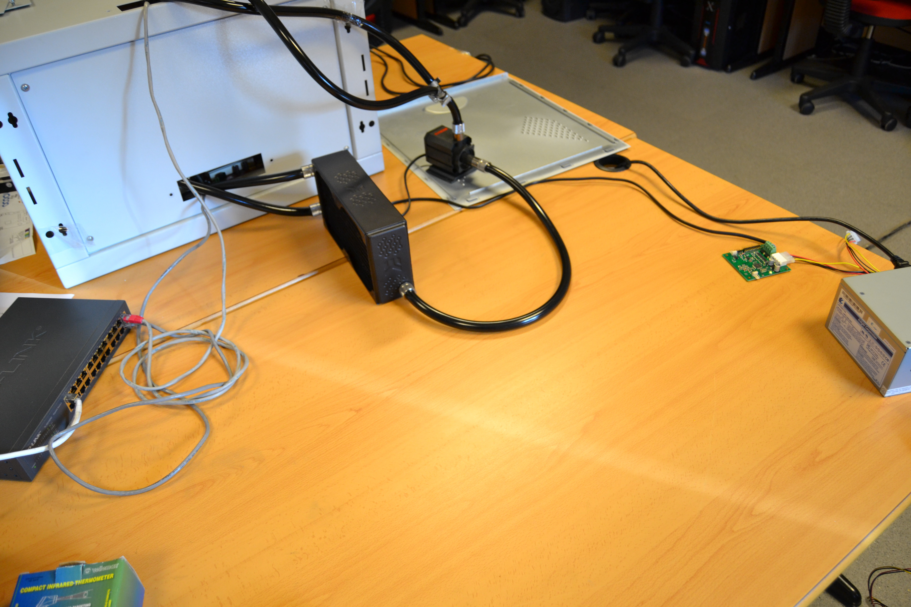
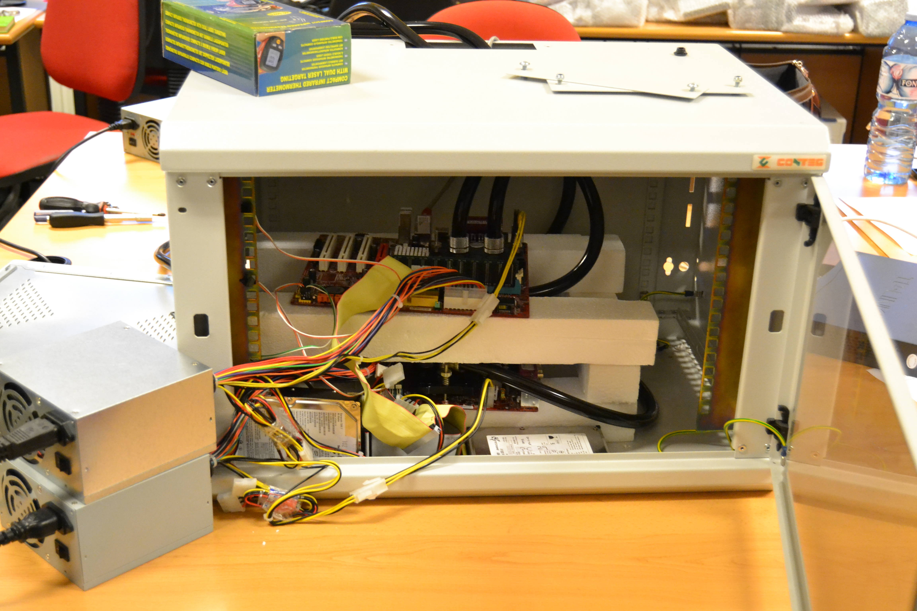
Tipos de experimentos
Tercer experimento:

Slide 3
Tipos de experimentos
Cuarto experimento (componentes):
Disipador para CPU.
Bomba de impulsión.
Radiador con ventiladores.

Slide 4
Tipos de experimentos
Cuarto experimento (montaje):
Partiendo del tercer experimento se ha procedido colocar los ventiladores al radiador y a alimentarlos mediante su conexión a la placa.

Slide 5
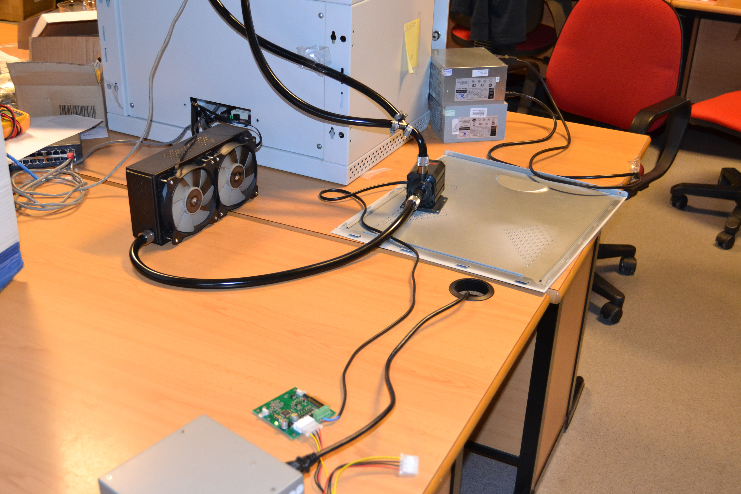
Tipos de experimentos
Cuarto experimento:

Slide 6
Tipos de experimentos
Quinto experimento (componentes):
Disipador para CPU.
Bomba de impulsión.
Depósito de agua.

Slide 7
Tipos de experimentos
Quinto experimento (montaje):
Partiendo del cuarto experimento se han realizado los siguientes pasos:
Quitar el radiador del circuito.
Unir los dos tubos procedentes de las salidas de las CPU's mediante una Y.
Conectar la Y con la entrada del depósito.
Conectar la salida del depósito a la entrada de la bomba.
Añadir agua al circuito para reponer la perdida durante el montaje.
Purgar el circuito.

Slide 8
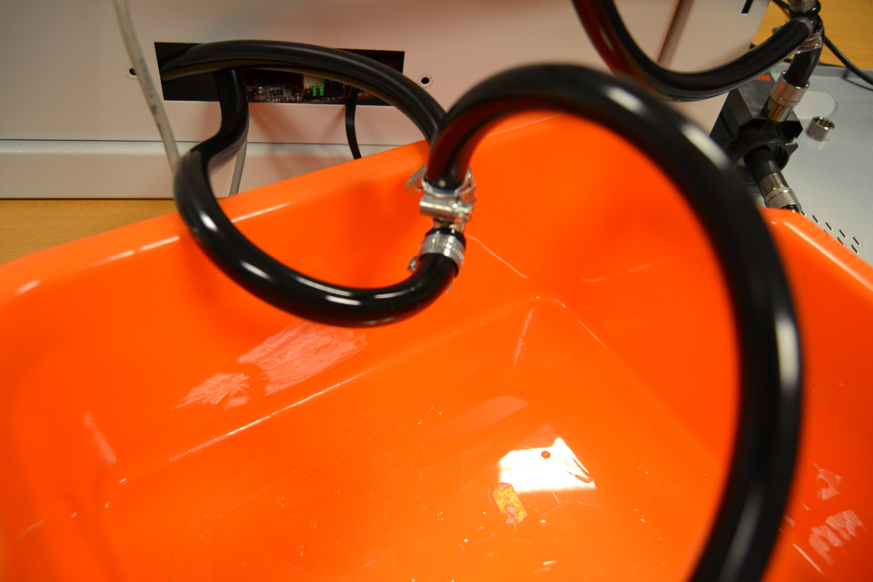
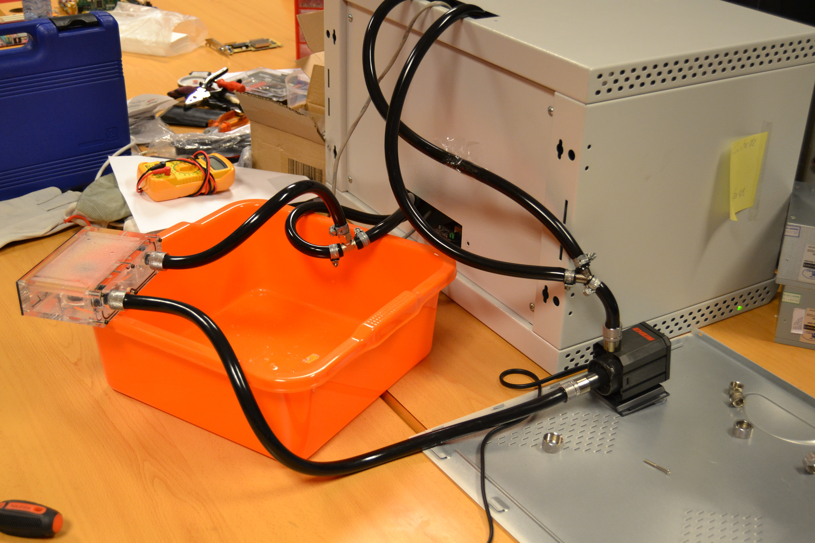
Tipos de experimentos
Quinto experimento:

